Slide 1



ANF CNRS 2020 - Ecole de mécanique IN2P3
"Le refroidissement des expériences :
Conception et instrumentation"
21 au 25 septembre 2020 - Aussois
‘Refroidissement évaporatif pour les trackers
Silicium des grands détecteurs à LHC’
Greg Hallewell
Aix Marseille Université, CNRS/IN2P3, CPPM, Marseille, France
Refroidissement évaporatif: trackers LHC,
ANF Refroidissement des expériences 21-25/9/2020
1
Notes:
1

Slide 2
Intro: des trajectographes (“trackers”) LHC silicium refroidis par évaporation;
LES POINTS PRINCIPAUX
Les fluides caloporteurs: Fluoro-Carbures (FC’s) & blends, CO₂; leurs avantages et inconvénients;
Principes de fonctionnement thermo-dynamique: systèmes avec circulation ‘classique’, ‘inversée’ et non-conventionnel;
Coefficients de transfert de chaleur et les « avantages » d’un CTC élevé en termes de %X0 (reduction de matiere), diamètre de tubes etc.
G.H - ANF Refroidissement des expériences 21-25/9/2020

Slide 3
Les trajectographes (“trackers”) LHC silicium refroidis par évaporation
ATLAS: pixels & SCT, (C₃F₈) IBL (CO₂); -25°C
LHC runs 1,2➔3
Futur “ITk” ➔ CO₂ (LHC-HL: 2027➔): 200 kW < -35°C*;
ALICE (H₂O) 20°C ➔ C₄F₁₀ LHC-HL? ;
LHCb “VeLo” CO₂ ⬅➔ à AMS-2 (Station Spatial International)
LHC runs 1,2➔3 -25°C: ➔ <-35°C* (LHC-HL);
CMS (C₆F₁₄ liq. LHC runs 1,2➔3)
concu pour -15°C (rarement attient)
➔ CO₂ evap (LHC-HL) >200 kW CO₂ < -35°C*;
* “Common working group” + CERN Div EN-CV
G.H - ANF Refroidissement des expériences 21-25/9/2020

Slide 4
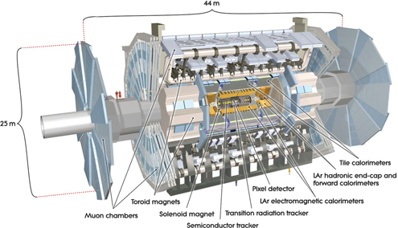
ATLAS: trajectographe actuel: refroidi entièrement par évaporation : octafluoropropane C₃F₈ (60kW) & CO₂ (2 kW)
G.H - ANF Refroidissement des expériences 21-25/9/2020

Slide 5

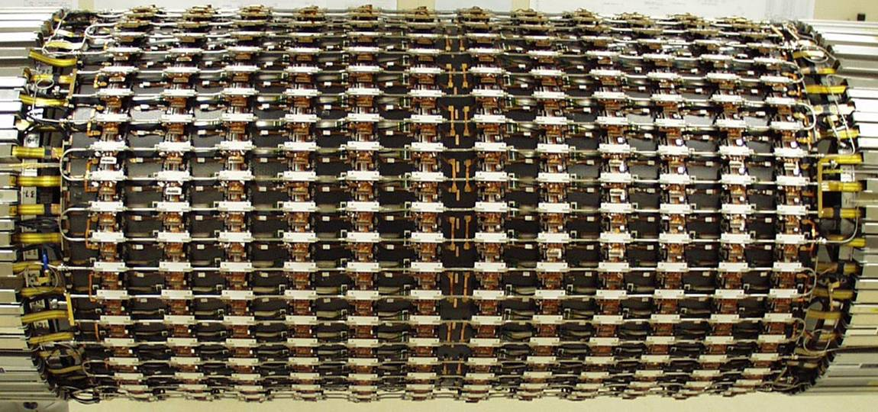
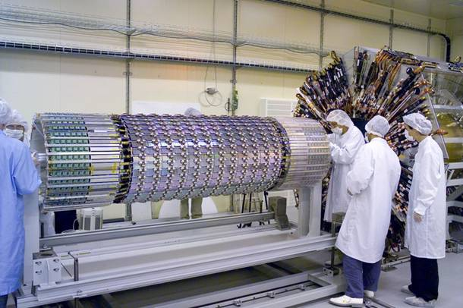
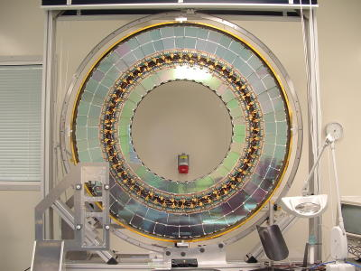
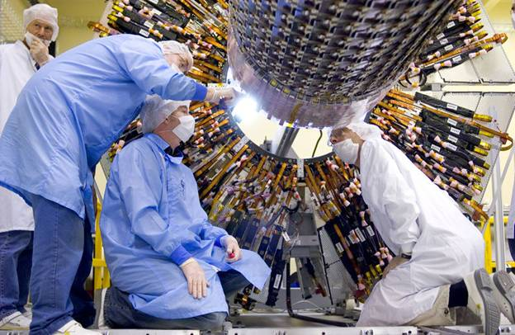
ATLAS ‘Semi-Conductor Tracker’ (SCT) tracker à micropistes en silicium qui entoure le détecteur à pixels
116 circuits de refroidissement C₃F₈ évaporatoires @ - 26°C
40kW puissance totale à évacuer
G.H - ANF Refroidissement des expériences 21-25/9/2020
Notes:
adding bulkheads to the ends of the thermal enclosure
making gas tight seals around the services
Once complete, all services must be folded down into the ISSS prior to insertion into the TRT

Slide 6
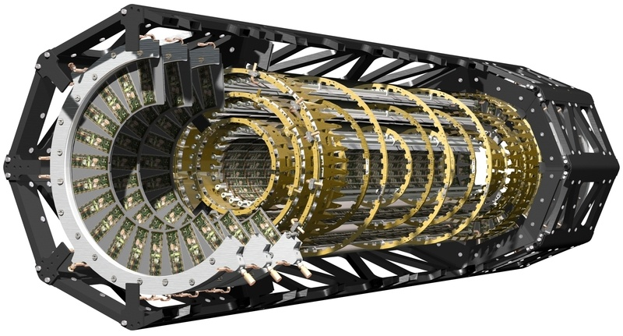
Pixels: 88 circuits de refroidissement C₃F₈ évaporatoires @ - 26°C
longitudinals (barettes) et « wiggly » : « end cap disks »
20kW puissance totale à évacuer
G.H - ANF Refroidissement des expériences 21-25/9/2020

Slide 7
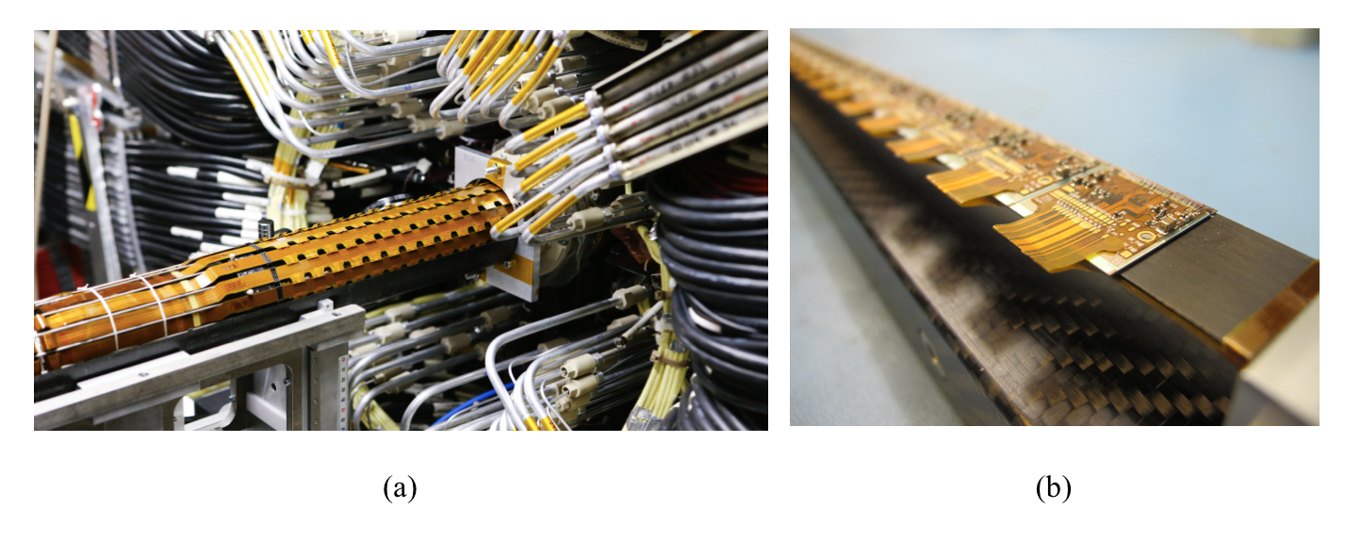
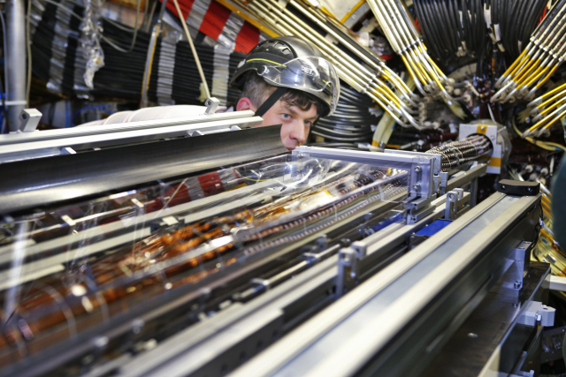
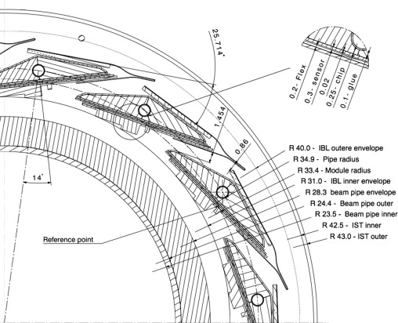
Insertable B layer (pixels Si): 14 barettes (longerons) : 33 - 40 mm des faisceaux LHC entourées par le détecteur a pixels
14 circuits de refroidissement CO₂ évaporatoires 2kW à évacuer @ - 26°C
G.H - ANF Refroidissement des expériences 21-25/9/2020

Slide 8
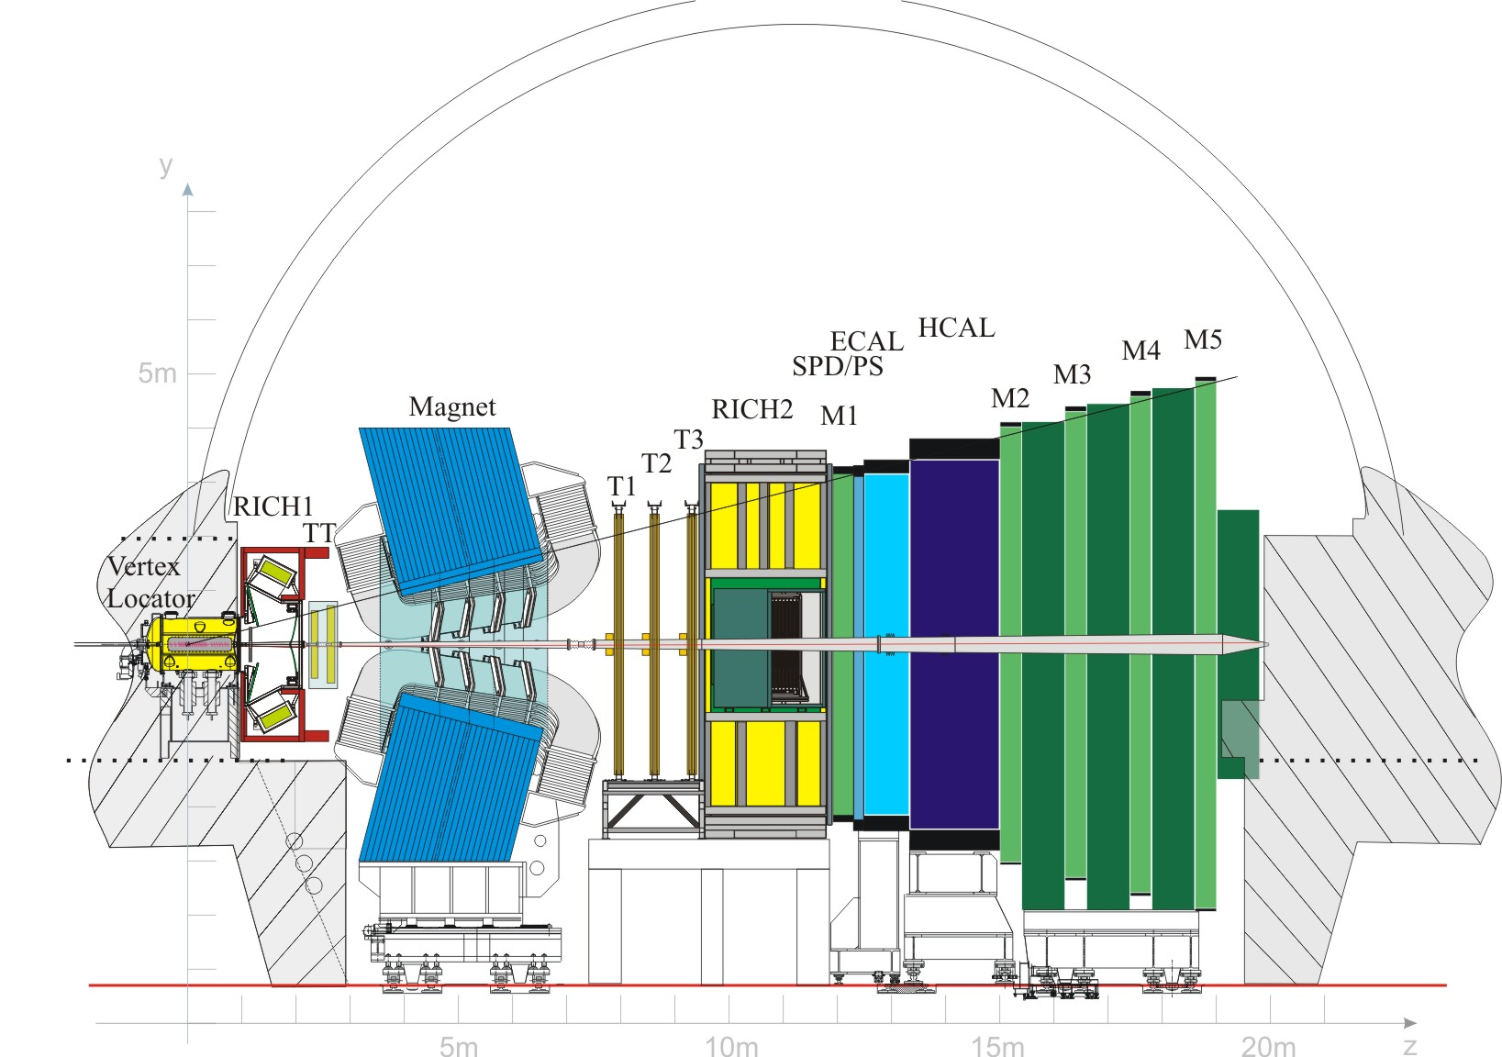
VeLo (“Vertex localiser) de l’expérience LHCb: refroidissement évaporatoire par CO₂
G.H - ANF Refroidissement des expériences 21-25/9/2020

Slide 9
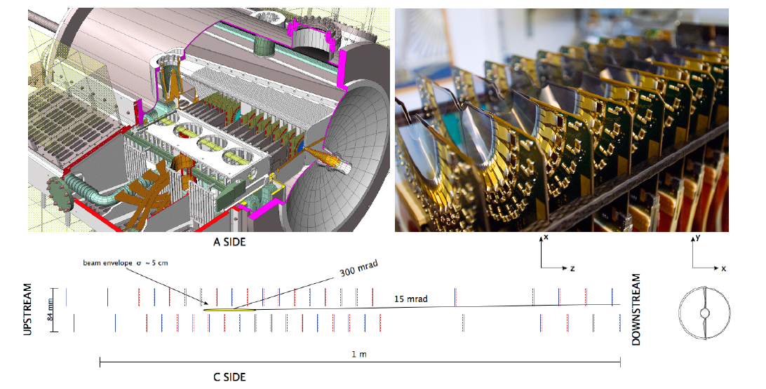
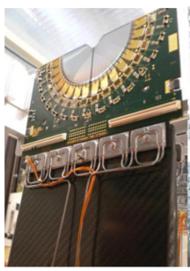
VeLo (“Vertex localiser) de l’expérience LHCb:
refroidissement évaporatoire par CO₂
(modules micro-pistes Si dans la vide primaire de LHC (rétractés pendant remplissages des faisceaux)
A noter: les évaporateurs CO₂
sont loin des soustrats silicium
à refroidir (refroidissement
plutôt des puces de lecture)
G.H - ANF Refroidissement des expériences 21-25/9/2020

Slide 10
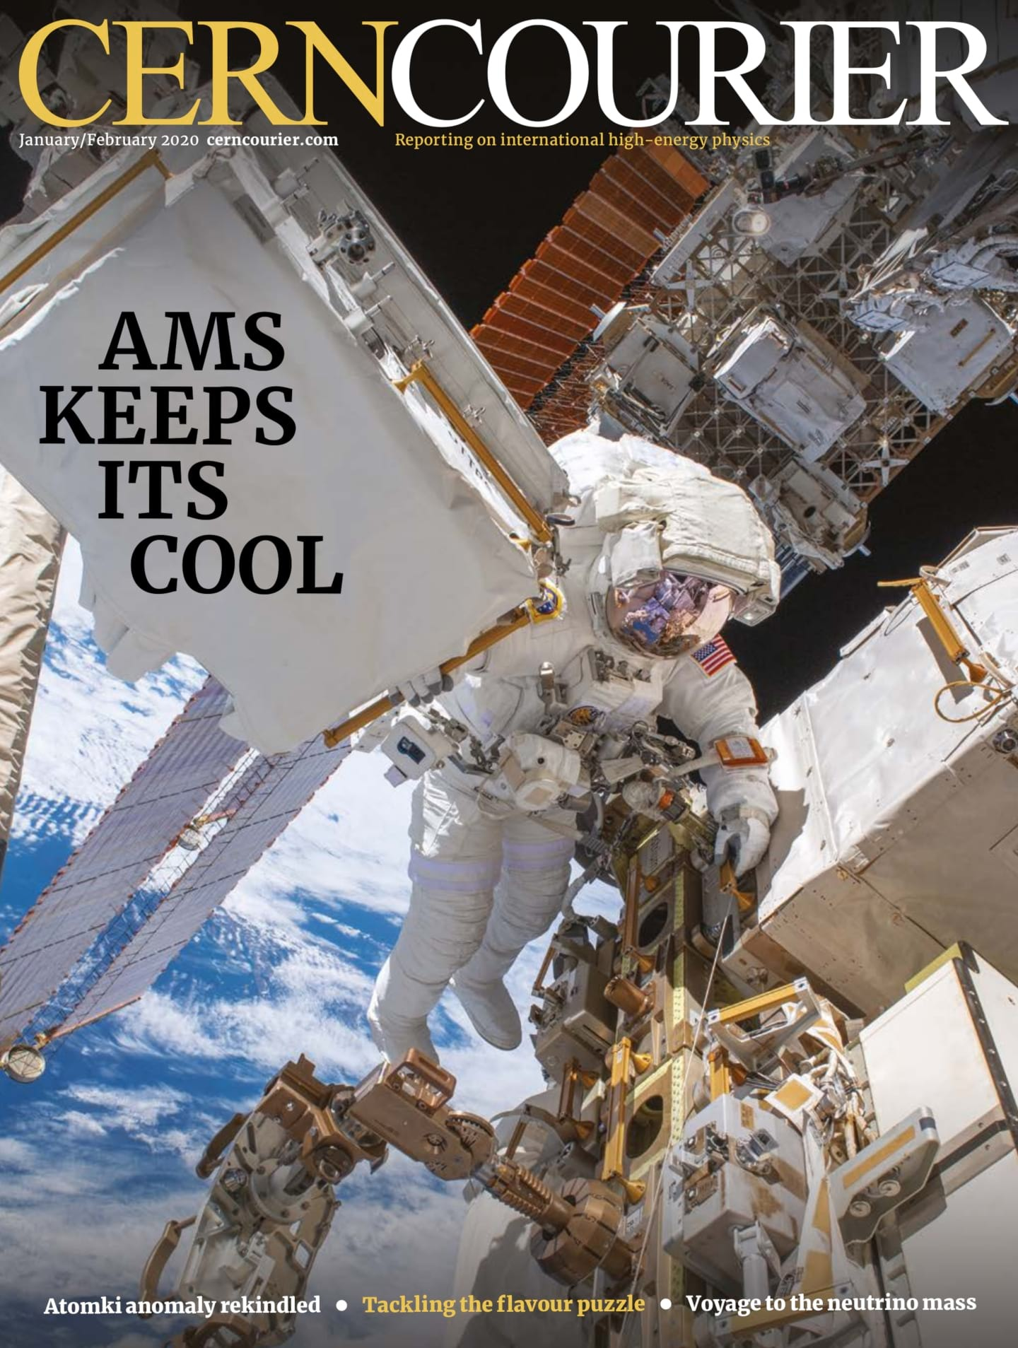
Tracker Si AMS-2: refroidissement
(150 W) par CO₂
G.H - ANF Refroidissement des expériences 21-25/9/2020

Slide 11
Refroidissement évaporatoire CO₂: tracker AMS-2
G.H - ANF Refroidissement des expériences 21-25/9/2020

Slide 12
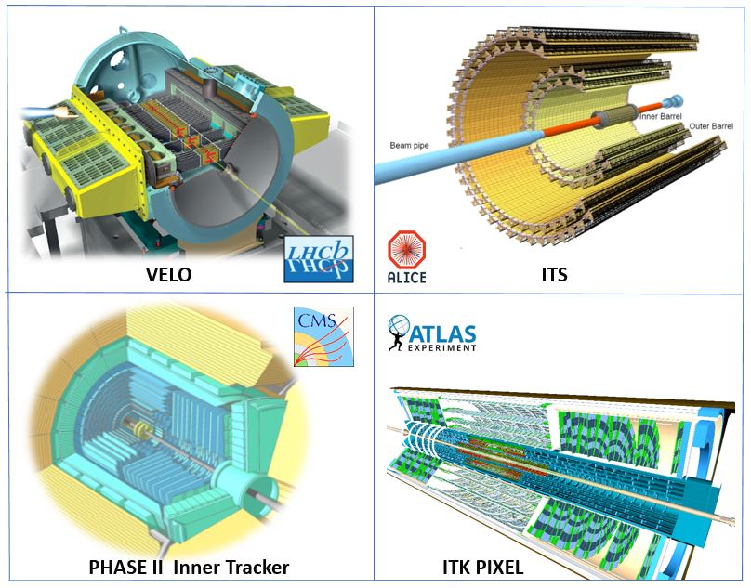
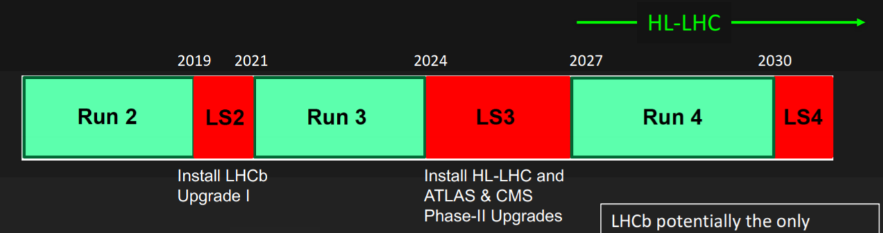
Les “upgrades”: trajectographes pour HL-LHC; refroidissement CO₂ évaporatoire (sauf ALICE)
Pour ATLAS, CMS (en particulier):
températures d’opération des trackers plus basses (< -35 °C) pour mieux protéger les modules Si contre dommages par radiations aux intensités plus élevées de HL-LHC
G.H - ANF Refroidissement des expériences 21-25/9/2020

Slide 13
Les fluides caloporteurs Fluorocarbures, blends, CO₂; leurs avantages et inconvénients.
Fluorocarbures (« saturés »: C_{n}F_{(2n+2)} ):
Très stables sous radiations, non-flammable, non-toxique, diélectrique, faible viscosité;
non-consommateur de O₃,
Mais… coefficient chauffement climatique très élevée 8000-10000x CO₂;
une famille de fluides: choix de thermodynamique et mélanges ➔
(‘blends’ possible pour tailler la thermodynamique).
Capacité chaleur massique env. 1000 J/Kg.K: (¼*H₂O), enthalpie_{(typ max.)} 100J/gm
CO₂:
Très stables sous radiations, non-flammable, diélectrique, faible viscosité;
non-consommateur de O₃, coefficient d’échauffement climatique = 1;
enthalpie _{(typ. max)} 300J/gm (mais jamais exploitée);
Pas de choix thermodynamique: pression_{(max)} d’ opération très élevée: env 70 bar
Difficultés de circulation en état liquide/diphasique (AMS, station spatiale intl.);
Le choix de-facto pour la phase haute luminosité LHC (ATLAS, CMS, LHCb_VELO)
G.H - ANF Refroidissement des expériences 21-25/9/2020

Slide 14
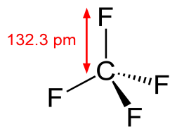
Chimie des (per)fluorocarbures
F F F
| | |
F-C-C-C-F
| | |
F F F
F F F F
| | | |
F-C-C-C-C-F
| | | |
F F F F
Exemples:
perfluoro-n-propane (C₃F₈): R218
…butane (C₄F₁₀)
Molécule “saturé” C_{n}F_{(2n+2)}:
atomes hydrogène du précurseur hydrocarboné replacés par fluor
➔ « Per-fluoro-carbures »:
Liens C-F simples: les plus fort en chimie: ➔ Excellent stabilité
G. Hallewell CPPM Habilitation à Diriger des Recherches – le 15 février, 2011

Slide 15
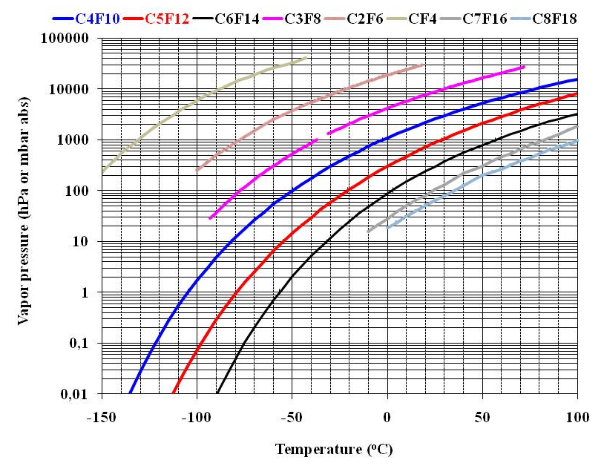
“Blendability” des fluorocarbures saturés
10 bar
Pression de démarrage C3F8
a la temp. ambiante: 8 bar
ATLAS
SCT & pixel
(inc. blends)
10 bar
1 bar
1 bar
0.1 bar
0.1 bar
Gamme de temp.
d’evaporation
(ATLAS, Totem)
Etudes ALICE
(& CPPM-ATLAS pixel 1995)
CMS (liquide)
G.H - ANF Refroidissement des expériences 21-25/9/2020

Slide 16
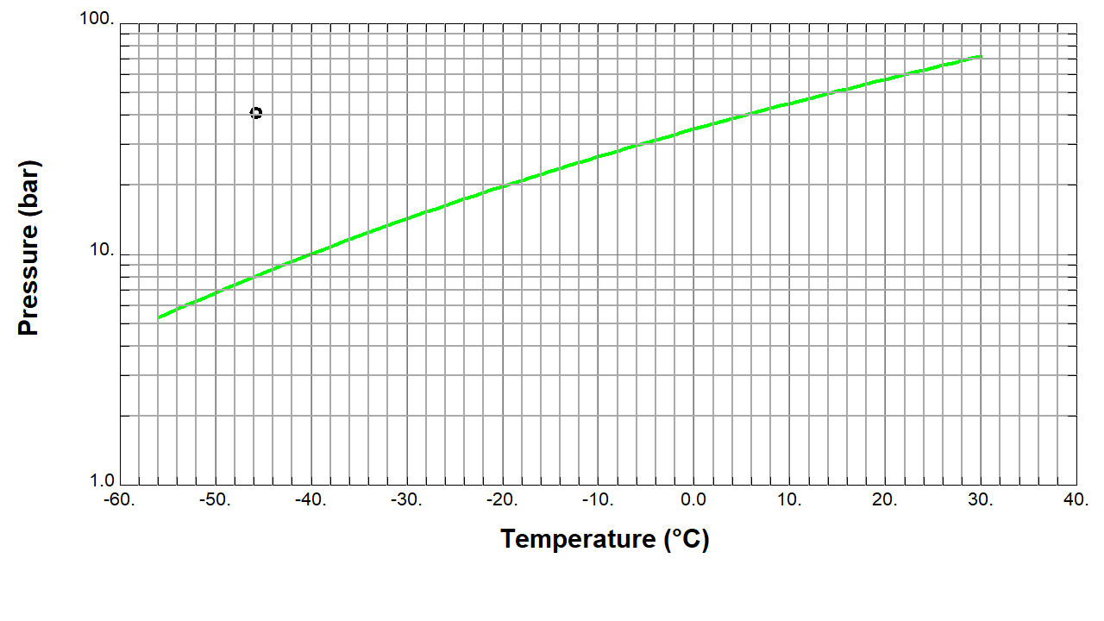
COMPARISON: Pression de vapeur saturante CO₂
Très haute pression, surtout en démarrage
(limite basse: point triple @ -55⁰C)
70 bar!
P,T_{Crit}
Pression de démarrage
a la temp. ambiante:
env. 70 bar (cycle 2-PACL)
(AMS-2,ATLAS, CMS, LHCb_VELO)
Gamme de temp.
d’évaporation en opération
(ATLAS, CMS, LHCb VELO)
Pression 15-18 bar
CO₂
G.H - ANF Refroidissement des expériences 21-25/9/2020

Slide 17
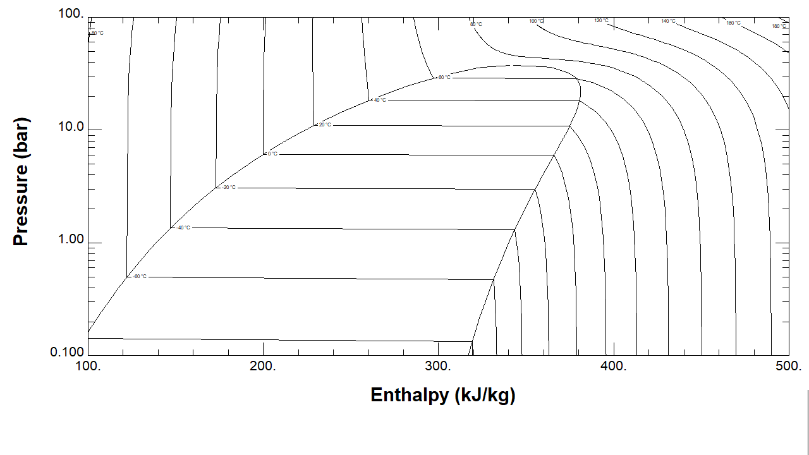
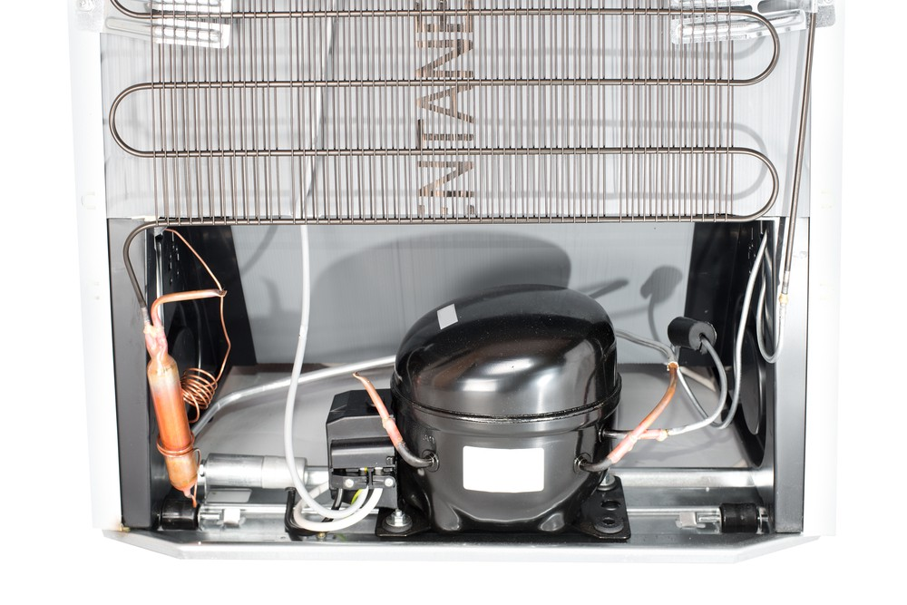
Introduction aux diagrammes pression-enthalpie (P-h)
(exemple: circulation par compresseur: congélateur domestique)
Capillaire de
livraison
liquide
+ détente
Sous-refr.
liquide
Changement de phase
condensation
Condenseur
δ γ
Deficit h
Compression
vapeur
Capillaire
Changement de phase
évaporation
α β
δ γ
α β
Compresseur
Capacité/gramme
indispo. (deficit)
Capacité par gramme dispo.
Capillaire de livraison liquide vers l’évaporateur (à l intérieure du frigo) souvent
concentrique avec l’échappement de l’ evaporateur: ➔ « sous-refroidissement » de liquide
condensé à haute température: (α⎝β = γ⎝δ est désirable)
Exploite mieux l’enthalpie (capacité en Watts par gramme) de fluide (réduction de déficit h)
➔ réduction de débit massique nécessaire pour évacuer X Watts;
mais plus difficile a réaliser dans les systèmes énormes comme ATLAS
G.H - ANF Refroidissement des expériences 21-25/9/2020
16

Slide 18
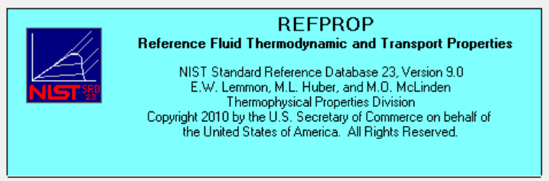
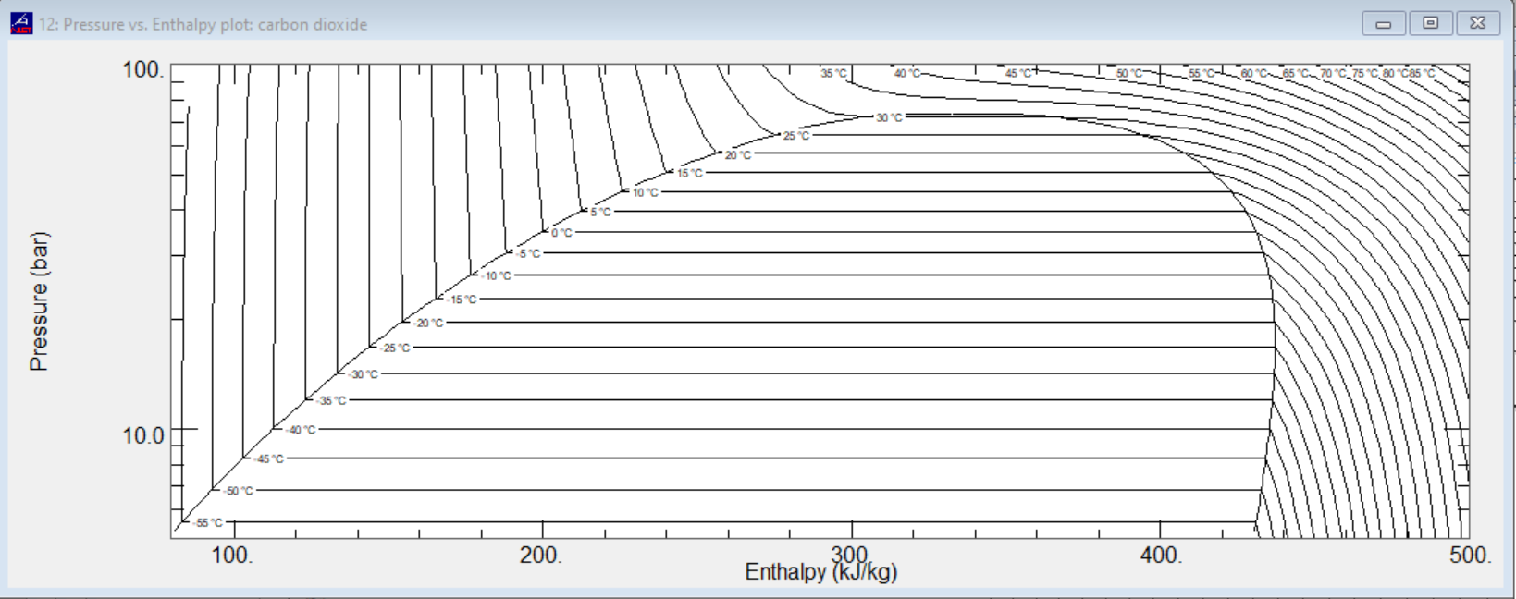
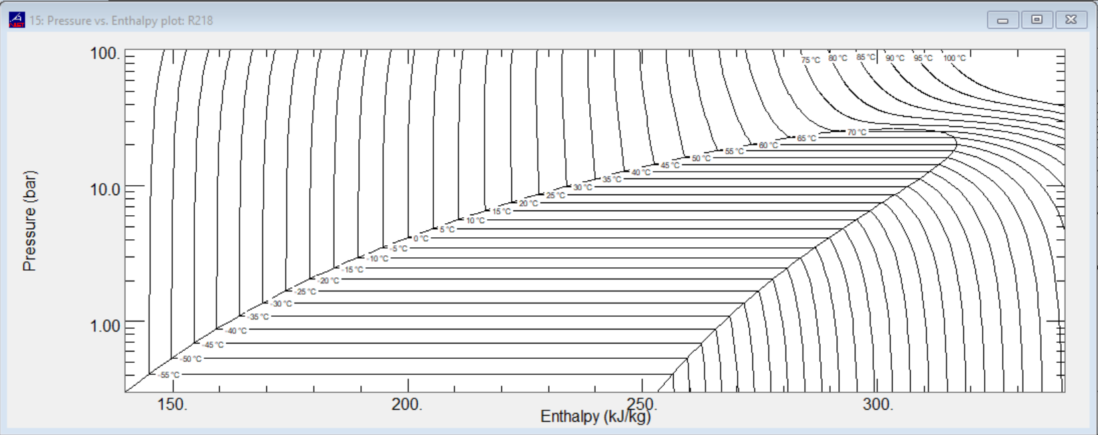
Comparaison: pression – enthalpie C₃F₈ & CO₂
CO₂
!
C₃F₈
Δh @ -30°C = 300 J/gm.
P = 15 bar
Δh @ -30°C = 105 J/gm.
P = 1.5 bar
Enthalpie plus élevée ➔ débit massique réduit pour même puissance à évacuer… mais… la gamme de pression du fluide est aussi importante
+ l‘enthalpie totale disponible n’est presque jamais utilisée (temp. d’injection etc.)
G.H - ANF Refroidissement des expériences 21-25/9/2020

Slide 19
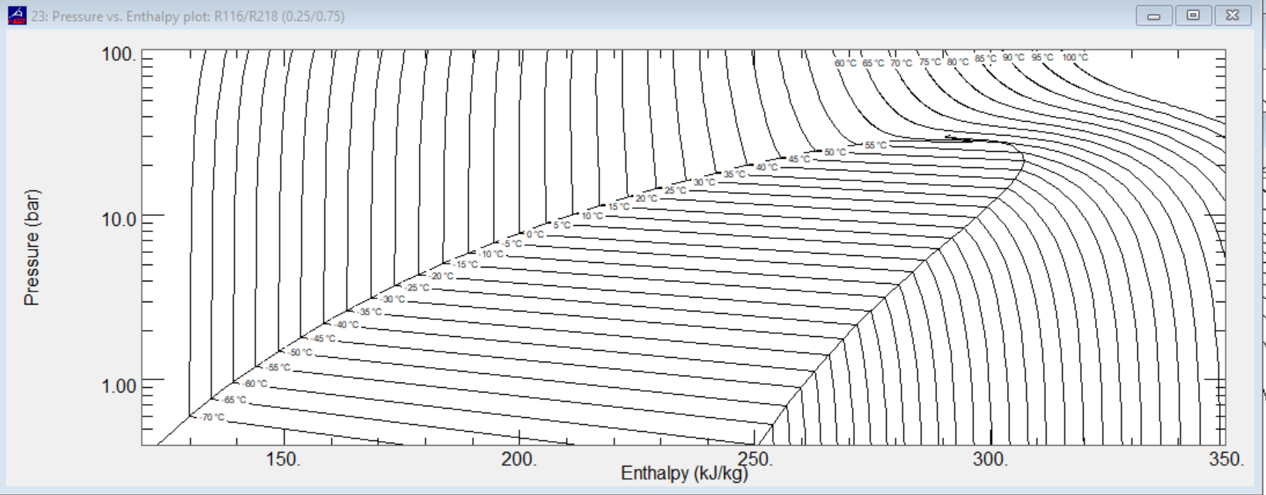
« Tunability » des parametres thermodynamique par « blends » fluorocarbures: exemple comparaison p-h 25%C₂F₆ /75%C₃F₈ & CO₂
Construction d’un blend molaire pour arriver
a un thermodynamique P_{evap} qui convient
le mieux à une T_{evap} demandée
CO₂
!
Molar 25%C₂F₆/75%C₃F₈
Δh @ -30°C = 300 J/gm.
P = 15 bar
Δh @ -30°C = 102 J/gm.
P = 3.5 - 2 bar (“glide”)
“Glide” thermodynamique: les isothermes d’évaporation ne sont plus des isobars: évaporation d’un blend zéotropique avec 2 composants de volatilités différentes (δMW = 50 unités: contrainte - compatibilité avec l’environnement du tracker)
G.H - ANF Refroidissement des expériences 21-25/9/2020

Slide 20

Politique de réduction des émissions de Gaz Effet de Serre au CERN (à rappeler: 1kg C_{n}F_{(2n+2)} = 8000 - 10000 kg CO₂ eq.)
G.H - ANF Refroidissement des expériences 21-25/9/2020

Slide 21
Intro: des trajectographes (“trackers”) LHC silicium refroidis par évaporation;
LES POINTS PRINCIPAUX
Les fluides caloporteurs: Fluoro-Carbures (FC’s) & blends, CO₂; leurs avantages et inconvénients;
Principes de fonctionnement thermo-dynamique: circulation ‘classique’, ‘inversée’ et non-conventionnel;
Coefficients de transfert de chaleur et les « avantages » d’un CTC élevé en termes de réduction de matière, %X0, diamètre de tubes etc.
G.H - ANF Refroidissement des expériences 21-25/9/2020

Slide 22
Situation typique: pour refroidir une « barette » du tracker silicium (exemple: ATLAS pixel: fluide = C₃F₈)
Température (sortie) de la structure défini
par “déverseur”: “back-pressure regulator”
(pilotage: air comprimée analogique)
Condensation externe de fluide
Arrivée du fluide, idéalement
en état liquide pur sous-refroidie
(livraison par capillaire)
MOTEUR DE CIRCULATION
???? ➔ ➔
Evaporation progressive dans le tube avec modules Si attachés
Efficacité linéaire de refroidissement (et température des modules Si)
dépende de la nature d’évaporation dans le tube: séchage a éviter…
G.H - ANF Refroidissement des expériences 21-25/9/2020

Slide 23
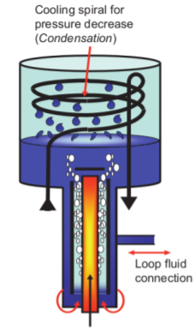
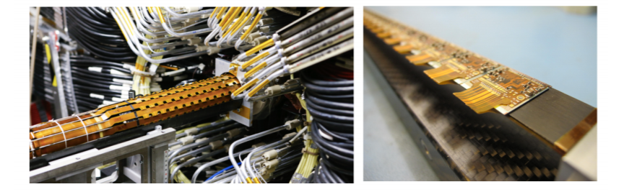
Situation typique: pour refroidir une « barette »
du tracker silicium avec CO₂
(exemple: ATLAS IBL « Insertable B layer »: r = 3.3 ➔ 4 cm)
Pompe
liquide
Condensation externe
de fluide
Température (sortie) défini
par ’accumulateur’
Arrivée du fluide, idéalement
en état liquide (livraison par capillaire
coaxial avec échappement vapeur )
G.H - ANF Refroidissement des expériences 21-25/9/2020

Slide 24
Principes de fonctionnement thermodynamique circulation ‘classique’, ‘inversée’ et non-conventionnel
(1) ‘Classique’ ou conventionnel: le système ATLAS C₃F₈ (compresseurs)
G.H - ANF Refroidissement des expériences 21-25/9/2020

Slide 25

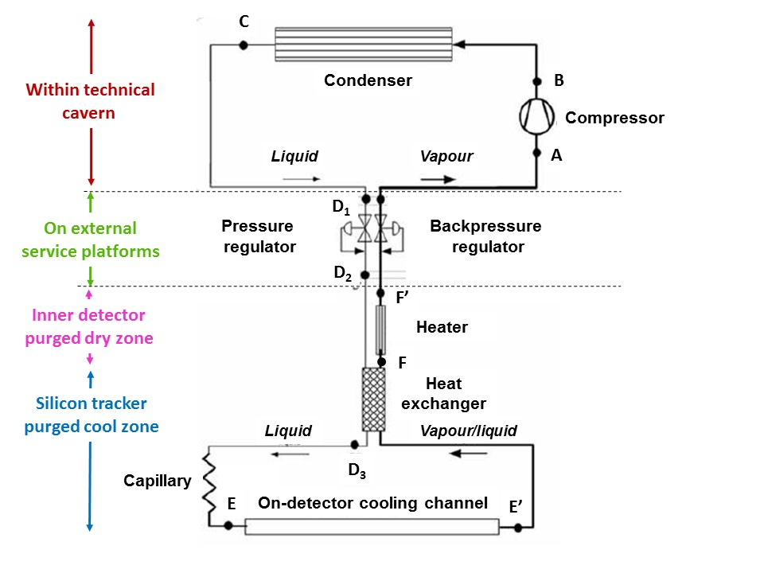
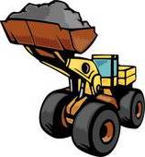


Un système reel: composants mécaniques: ATLAS
204 canaux evaporatifs C₃F₈ pour refroidir le tracker SCT & Pixel
Haut Pression:
17 bar
Pression
Intermediare
~13 bar
Basse Pression:
(Evaporation)
1.7 ➔ 1 bar
Tractopelle = fluide;
Masse en etat
vapeur = sable
G.H - ANF Refroidissement des expériences 21-25/9/2020
25

Slide 26


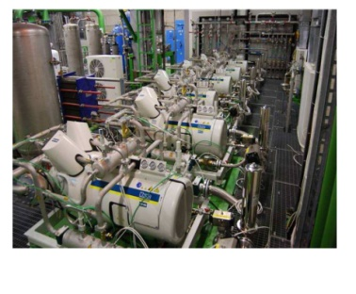
La thermodynamique correspondante
sur une diagramme pression-enthalpie: C₃F₈
Animation: Tractopelle = fluide; masse en état vapeur = sable
Condensation a 17 bar
Livraison quide & detente
Compression de vapeur
“On-detector”
evaporation
Compression
G.H - ANF Refroidissement des expériences 21-25/9/2020
26
Notes:
26

Slide 27

Système C₃F₈ ATLAS (phase 1) de 7 compresseurs (sans huile, rapport de compression = 17)
dans la caverne USA15 (profondeur 92m) :
60 kW de refroidissement ➔ débit massique 1.2 kg C₃F₈ /sec
typ. 5 compresseurs en service, 1 compresseur en maintenance, 1 en réserve
Chaque compresseur a 6 pistons (3LP, 3HP): maillons faible du système:
« reciprocating » ➔ composants lourdes en mouvement dans le fluide de refroidissement:
vibration, chaleur de compression, dilatation thermique, joints en rotation etc.
➔ fuites, poussière (anneaux des pistons en fibre de carbone)
G.H - ANF Refroidissement des expériences 21-25/9/2020
27

Slide 28
Principes de fonctionnement thermodynamique circulation ‘classique’, ‘inversée’ et non-conventionnel
(2) ‘Inversée‘ : le système ‘thermosiphon’
ATLAS (C₃F₈)
G.H - ANF Refroidissement des expériences 21-25/9/2020

Slide 29
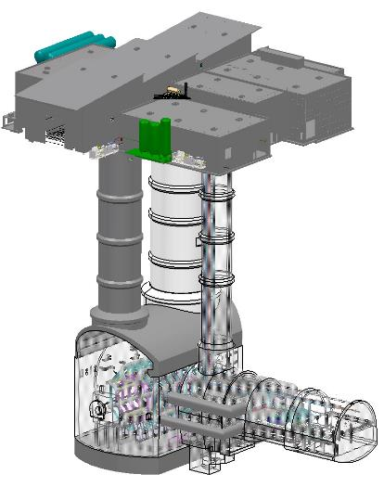
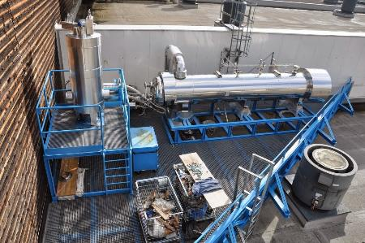
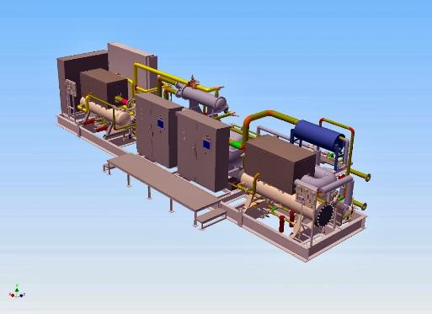
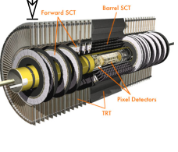
ATLAS Thermosiphon
Systeme de base pour refroidissement
ATLAS pixel & SCT
(depuis sept 20, 2018)
Condenseur sur toit de point 1
LHC (ATLAS)
Fluide de transfert intermediate C₆F₁₄
liquide (¬ 40 kg.s⁻¹)
Exploitation de
profondeur
du puits ATLAS
pour la
livraison liquids
vers 16 bar
(pas de composants
en movement
(sauf vannes)
dans le circuit C₃F₈)
Groupe froide
(surface)
double étage
HFC R404A/R23
C₃F₈
Vapeur
(1.2 kg.s⁻¹)
92 m
C₃F₈
liquide
P = 16 bar
Evaporateur 60 kW;
(tracker silicium
ATLAS: SCT + pixels:
208 circuits)
G.H - ANF Refroidissement des expériences 21-25/9/2020
29

Slide 30


Thermosiphon ATLAS: operation avec C₃F₈
(pas de composants en movement (sauf vannes) dans le circuit C₃F₈)
Animation: Tractopelle = fluide; masse en état vapeur = sable...
Evaporation sur tracker @-25ºC
Condensation @-60ºC
G.H - ANF Refroidissement des expériences 21-25/9/2020
30
Notes:
30

Slide 31
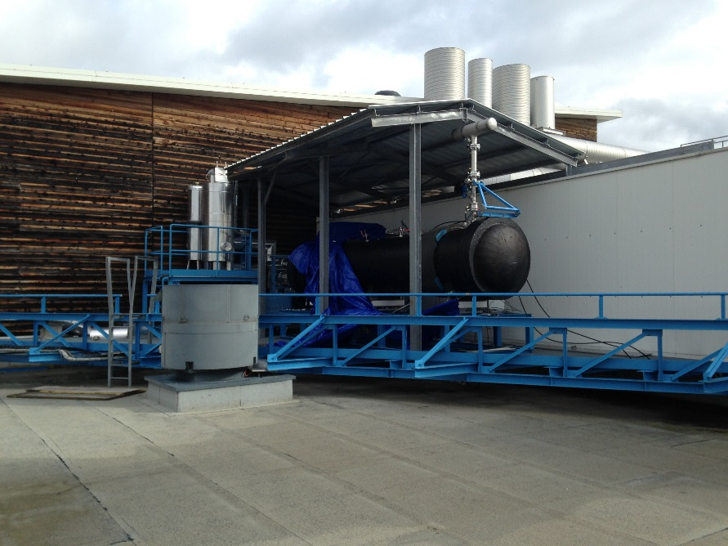
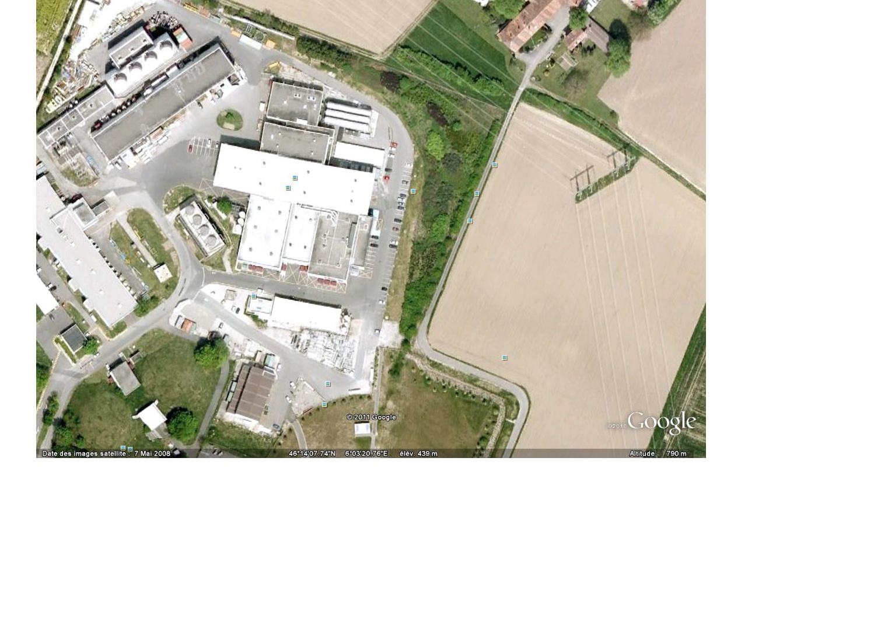
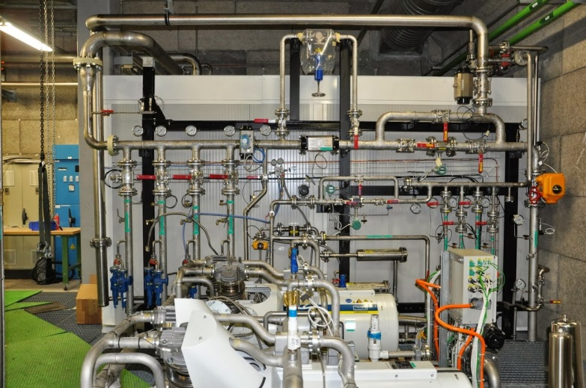
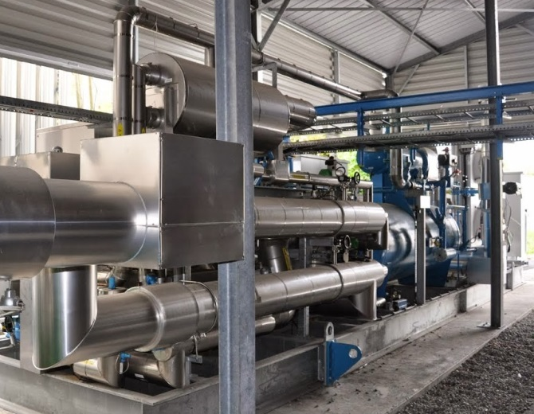
Thermosiphon ATLAS: composants principaux
Condenseur TS: (surface + 15m):
Pour condenser 1.2 kg/s C₃F₈ utilisant liquide
C₆F₁₄ froide: pompée de la surface a -65°C
Branchement vers le tracker SCT + pixels:
(Surface - 90m):
Vannes de bascule thermosiphon ➔ compresseurs (système de reserve)
Groupe froide C₆F₁₄ : 40 kg/s @ -65°C
liquide intermédiaire: (Surface)
31
G.H - ANF Refroidissement des expériences 21-25/9/2020
Notes:
31

Slide 32
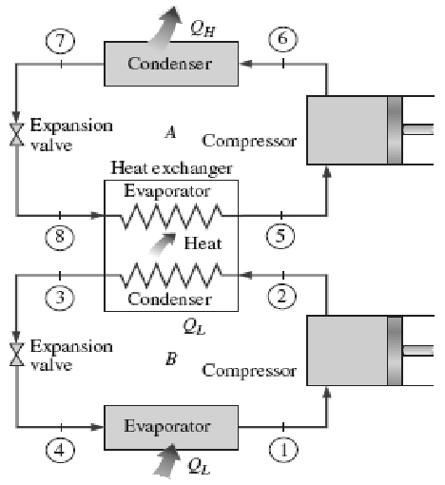
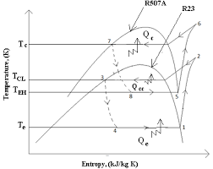
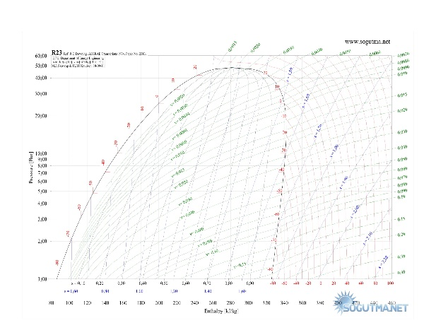
Groupe froid surface du thermosiphon C₃F₈ ATLAS : J & E Hall, GB
2 étages: 2 fluides différentes (R23 & R 404A)
R404A
Boucle R404A
R404A
Boucle R23
R23
L’évaporateur R23 enlève la chaleur du liquide
intermédiaire C₆F₁₄ qui dans son tour
condense 1.2 kg.s⁻¹ C₃F₈ @ temp. ➔ -65 ⁰C _{min}
G.H - ANF Refroidissement des expériences 21-25/9/2020
16

Slide 33
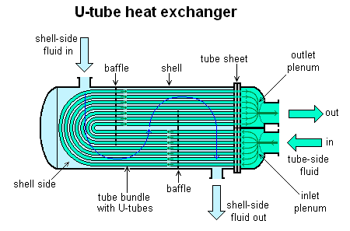
Condenser TS ATLAS: C₆F₁₄ liq. ➔ cond C₃F₈ vap.
ATLAS SCT & pixels: puissance dissipée = 60kW
Circulation (i.e. évaporation & condensation) ~ 1.2 kg.s⁻¹ C₃F₈ ;
Condensation C₃F₈ a -60 ⁰C (min) ➔ 300 mbar_{abs} ;
1.2 kg.s⁻¹ C₃F₈ condense en contre-débit de 40 kg.s⁻¹ C₆F₁₄ liquide
intermédiaire, refroidi par groupe froid, étages R404A & R23 surface
C₃F₈ condensation tubes
C₃F₈ liquid subcooling tubes
Groupe froide & circulation liquid
C₆F₁₄
C₃F₈ liquide descendant
du puits ATLAS
C₃F₈ vapeur ascendant
du puits ATLAS
G.H - ANF Refroidissement des expériences 21-25/9/2020
33

Slide 34
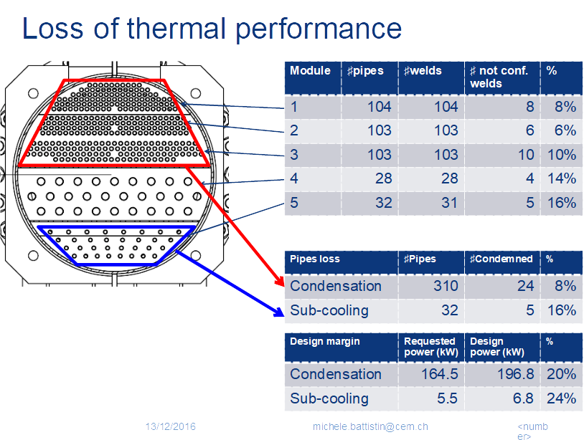
Vue interne d’un condenseur typique (Thermosiphon ATLAS)
Liquide C₆F₁₄ (C_{p}) en contre-debit (@ 40 kg.s⁻¹) dans tubes inox condense C₃F₈ (h)
(@ 1.2 kg.s⁻¹) : aussi sous-refroidissement de liquide C₃F₈ sortant
Condensation de vapeur
(haute puissance nécessaire)
Sous-refroidissement de liquide
(faible puissance nécessaire)
G.H - ANF Refroidissement des expériences 21-25/9/2020

Slide 35
Principes de fonctionnement thermodynamique circulation ‘classique’, ‘inversée’ et non-conventionnel
(3) ‘Inversée‘ et non-conventonnel: système hybride avec ‘propulseur’: optimisation de pression d’aspiration de compresseur
(CPPM: 1995) pour ATLAS pixel (C₄F₁₀ + N₂)
Aboud Falou, G.H., Daniel Labat, Vaclav Vacek*
*Czech Technical University, Prague
G.H - ANF Refroidissement des expériences 21-25/9/2020

Slide 36
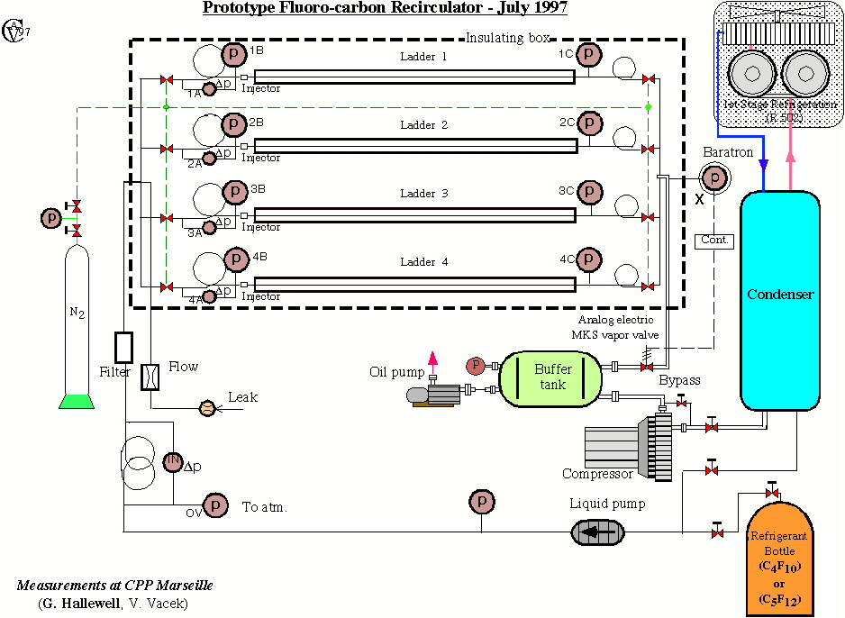
CPPM circulateur C₄F₁₀ (1995-7), N₂ sert de maintenir la pression d’arrive te vapeur
N₂/C₄F₁₀ a la pression atmosphérique: seulement le C₄F₁₀ sert comme liquide de refroidissement: le N₂ s’échappe comme propulseur)
A
D
N₂
(head-
space)
E
B
F.C.
liq.
-35°C
C
G.H - ANF Refroidissement des expériences 21-25/9/2020

Slide 37
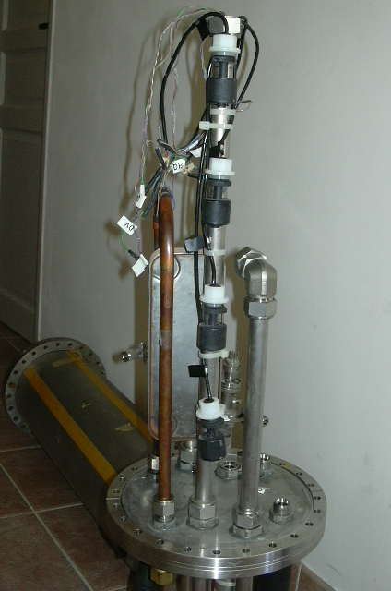
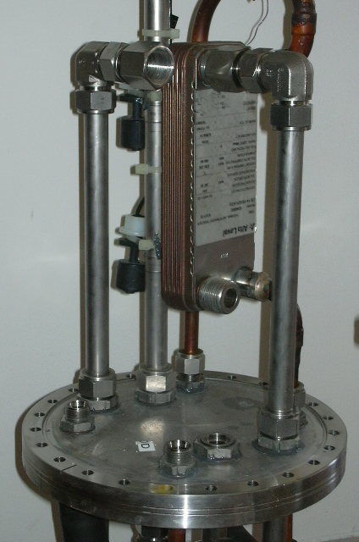
CPPM condenseur C₄F₁₀ & reservoir liquide (Aboud Falou)
Interrupteurs
a niveau
1 de 2 Echangeurs de
chaleur R404A
(pour condenser &
refroidir liquide C₄F₁₀)
Sortie Hex:
C₄F₁₀ liquéfie
vers dôme de réservoir
Dôme de réservoir enlevée
Sortie C₄F₁₀
liquide
G.H - ANF Refroidissement des expériences 21-25/9/2020

Slide 38
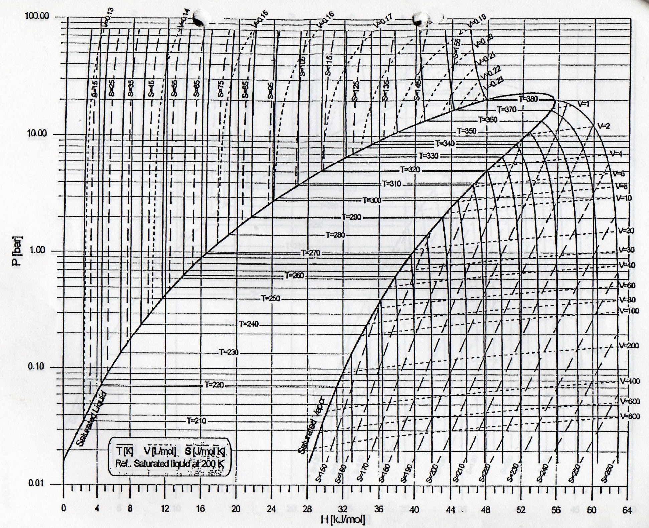
CPPM (1997): condenseur C₄F₁₀ + C₄F₁₀ / N₂ cycle p-H
D
Liquide
pompe a engrenage
C₄F₁₀ + N₂ condenseur “headspace” isobar ~1bar_{abs}
Injecteur
E
Compresseur:
(pompe a vide scroll
P_{sortie}=1bar_{abs})
C
C₄F₁₀ evaporation @ ~-25°C
A
C
C₄F₁₀ condensation @ ~-35°C
B
G.H - ANF Refroidissement des expériences 21-25/9/2020

Slide 39
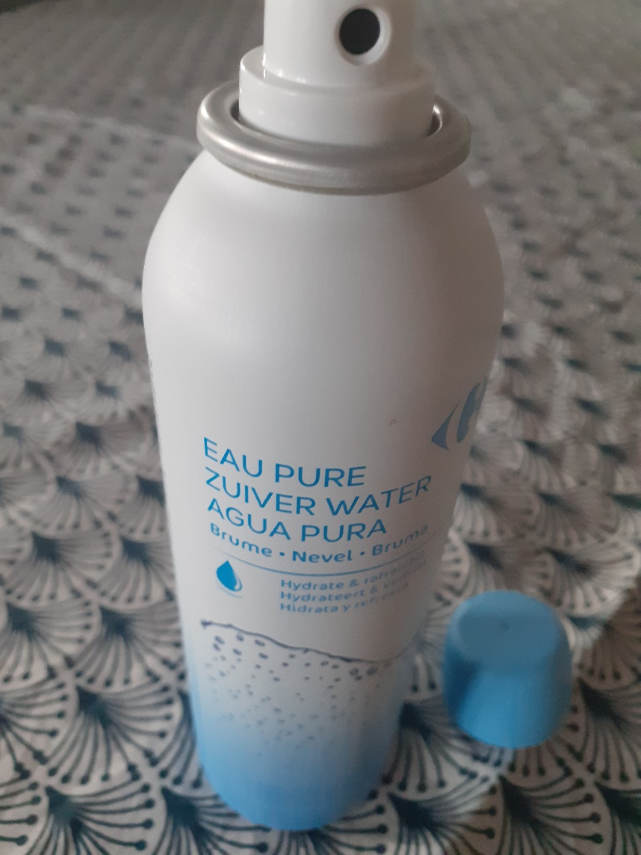
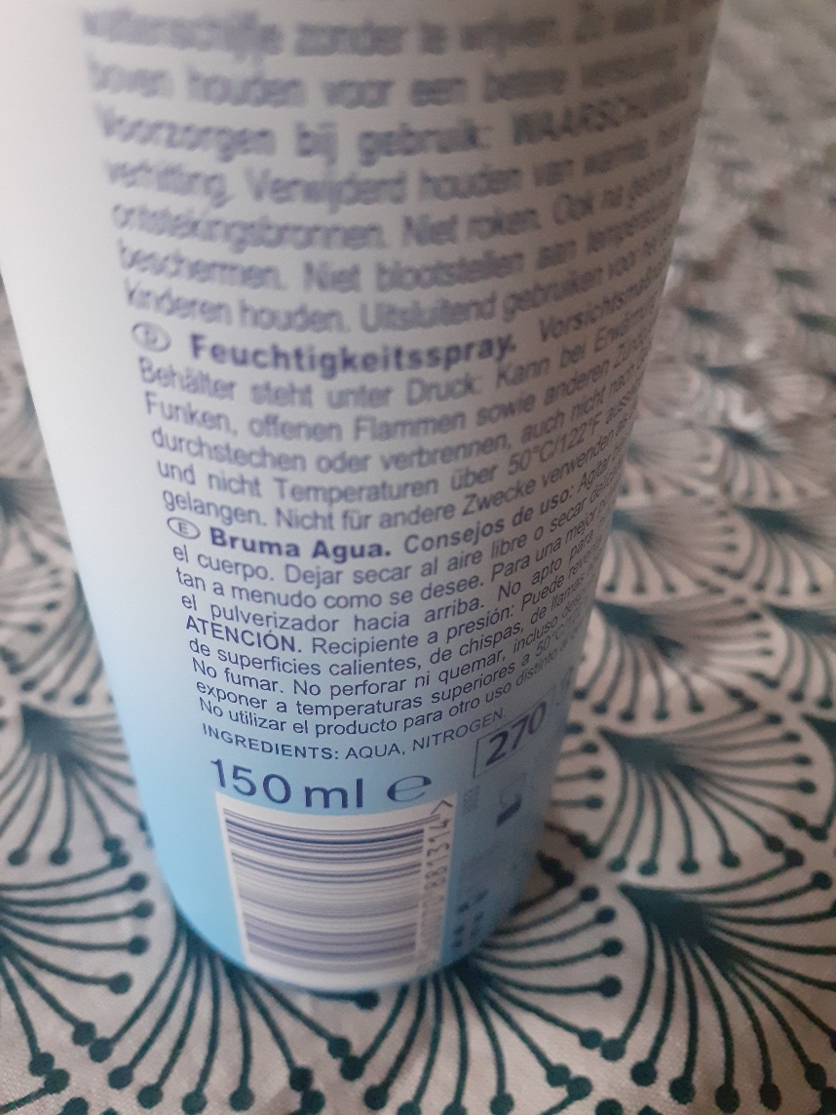
Refroidissement évaporatoire à eau à la pression atmosphérique
(grâce au propulseur N₂)
G.H - ANF Refroidissement des expériences 21-25/9/2020

Slide 40
Principes de fonctionnement thermodynamique circulation ‘classique’, ‘inversée’ et non-conventionnel
(4) ‘Non-conventionnel’: blend zeotropique
(C₃F₈ + C₂F₆)
But: réduction de température opérationnelle du tracker ATLAS-SCT
(LHC Run 3 et extension?) pour mieux protéger contre endommagement des soustraits silicium par radiations en utilisant la même tuyauterie ‘on-detector’ (inaccessible)
G.H - ANF Refroidissement des expériences 21-25/9/2020

Slide 41
Etude des blends zéotropique C₂F₆ / C₃F₈
G.H - ANF Refroidissement des expériences 21-25/9/2020

Slide 42
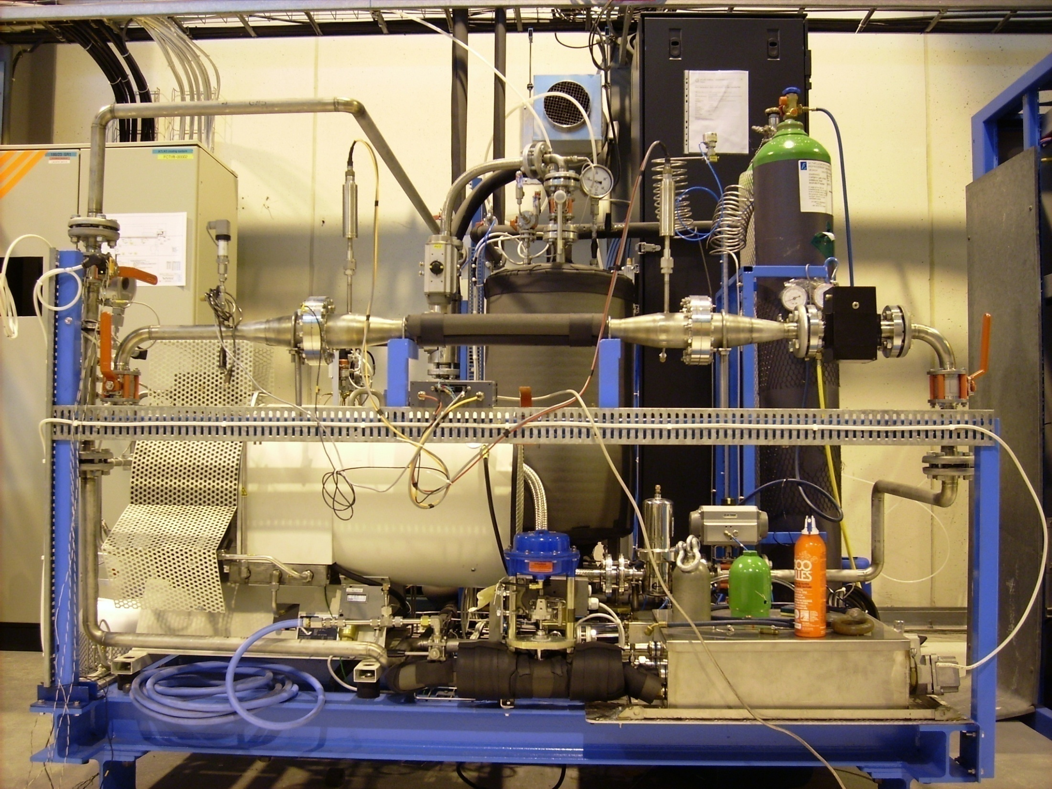
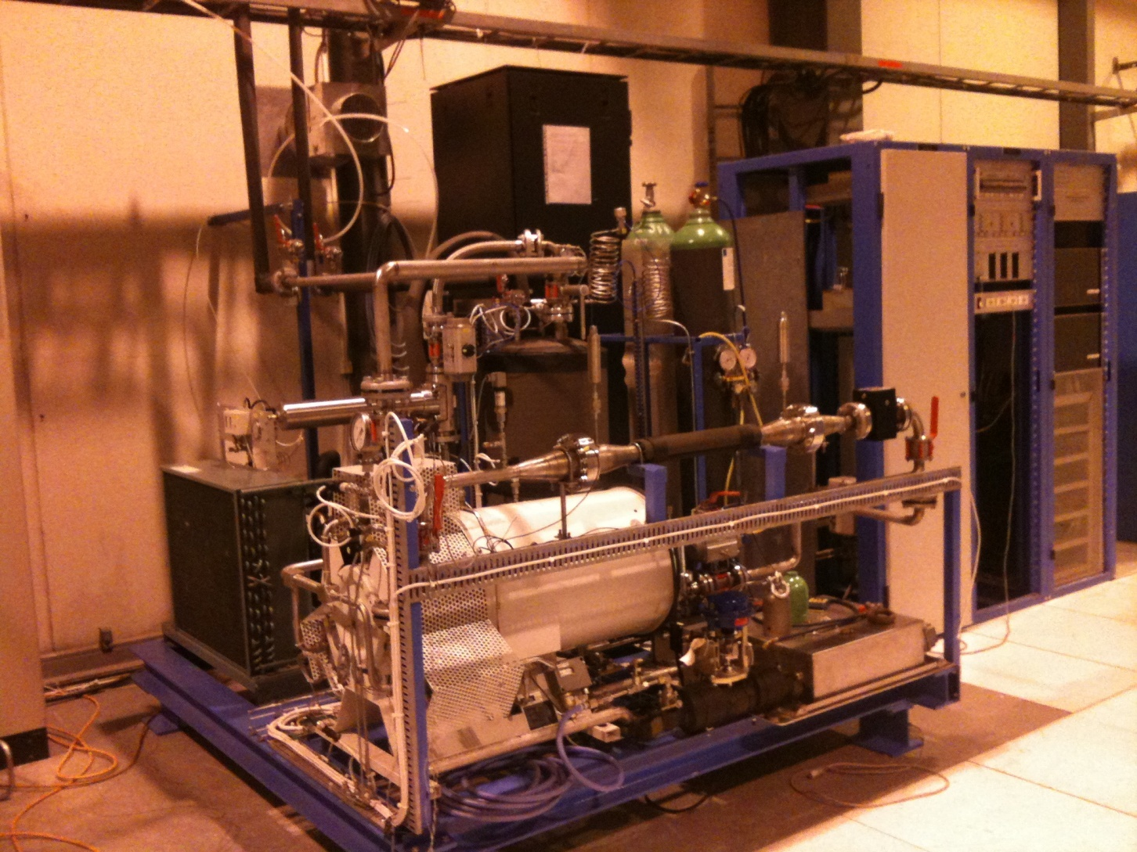
Machine pour créer et circuler les ’blends’ C₂F₆/C₃F₈
Compresseur + pompe a liquide pour même paramètres
« on détecteur » du système installé
Blends crées par mixing en masse (loi de Raoult)
vérifiés dans vapeur surchauffé par ultrasons
(c)
(d)
(e)
Analyseur/debitmetre sonar
pour verifier blends C₂F₆/C₃F₈
(a)
Maquette “bistave” SCT (48 modules Si)
G.H - ANF Refroidissement des expériences 21-25/9/2020

Slide 43
Maquette thermique d’un “bi-stave”
ATLAS SCT
G.H - ANF Refroidissement des expériences 21-25/9/2020
Notes:
adding bulkheads to the ends of the thermal enclosure
making gas tight seals around the services
Once complete, all services must be folded down into the ISSS prior to insertion into the TRT

Slide 44
Diagrammes pression-enthalpie: évaporation de C₃F₈ pur
et de 75% C₃F₈/25% C₂F₆ ; conditons d’une ‘bi-stave’ SCT
Puissance de 0, 288 & 504 W (0, 6 & 10,5 W/module (48))
Nota: temperature “glide” zeotropique
dans le blend C₃F₈/C₂F₆
Pressurion(bar_{abs})
Enthalpie (kJ/kg): C₃F₈
Enthalpie (kJ/kg): 75%C₃F₈/25%C₂F₆
Un Blend avec 25% C2F6 peut circuler dans la tuyauterie ‘on-detector’ actuelle ATLAS
et réduire les températures de modules Si par 9⁰C!
G.H - ANF Refroidissement des expériences 21-25/9/2020

Slide 45
Diagrammes pression-enthalpie: évaporation de C₃F₈ pur
et de 75% C₃F₈/25% C₂F₆ ; conditons d’une ‘bi-stave’ SCT
Puissance de 0, 288 & 504 W (0, 6 & 10,5 W/module (48))
Nota: temperature “glide” zeotropique
dans le blend C₃F₈/C₂F₆
Pressurion(bar_{abs})
Enthalpie (kJ/kg): C₃F₈
Enthalpie (kJ/kg): 75%C₃F₈/25%C₂F₆
G.H - ANF Refroidissement des expériences 21-25/9/2020

Slide 46

Tests dans une ‘double barette’ SCT puissance 0, 3, 6, 9 & 10.5 W /module Si
Puissance sur longueur totale du tube 3 m 0, 72, 144, 216 & 252 W ) :
Réduction en température comme fonction de concentration C₂F₆
Puissance / module
(12 modules sur tube l = 3.2 m)
SCT actuel
10,5W/ module
ΔT = 8.5 C
6W/ module
ΔT =10 C
0 W ΔT = 12C
G.H - ANF Refroidissement des expériences 21-25/9/2020

Slide 47
Principes de fonctionnement thermodynamique circulation ‘classique’, ‘inversée’ et non-conventionnel
(5) ‘Non-conventionnel’: livraison biphasée
CO₂: (Cycle ‘2-PACL’: ‘2 Phase Accumulator Controlled Loop’)
G.H - ANF Refroidissement des expériences 21-25/9/2020

Slide 48

Diagramme pression-enthalpie CO₂: à noter: haute pression c.f. fluorocarbures, gamme de température P_{c} ➔ P_{T} = 86⁰ C
Point Critique
30⁰C, 72 bar
Vapeur
sur-chauffe
Liquide
Solide + liquide
Liquide - vapeur
Point triple
-56⁰C, 5.3 bar
Solide + vapeur
G.H - ANF Refroidissement des expériences 21-25/9/2020

Slide 49

‘2PACL’: ‘2 Phase Accumulator-Controlled Loop’ pour CO₂:
Principe (miniTS + pompe liquide…) et composants
Débit diphasique de débordement (nécessite tuyauterie de livraison/
récupération de fluide bien isolée (concentrique: Vide-Retour-Arrivée)
Pression d’ évaporation (fonctionnement de groupes de
circuits de refroidissement du tracker) géré par température
d’accumulateur (chauffage électrique pour réglage fin)
Pompe de livraison doit circuler un fluide quasi-diphasique:
fiabilité: jamais loin de cavitation (TS « court »): maillon faible
G.H - ANF Refroidissement des expériences 21-25/9/2020

Slide 50

“Surfing” la courbe de cool-down (65 ➔ 10 bar: fonctionnement tracker @ -40⁰C: HL-LHC)
G.H - ANF Refroidissement des expériences 21-25/9/2020

Slide 51

En zoom; avec le tractopelle et sable
G.H - ANF Refroidissement des expériences 21-25/9/2020

Slide 52

Répartition et collection de CO₂ diphasé entre plusieurs évaporateurs
(géré par le même l’accumulateur)
(these de Pierre Barroca, 2019)
G.H - ANF Refroidissement des expériences 21-25/9/2020

Slide 53


Diapo de Bart Verlaat, (AMS, LHCb VELO 2013)
Pompes: les composants les plus problématiques
(avec le cycle 2PACL… sous-amorcées & faible viscosité liq. CO₂ )
!!!
G.H - ANF Refroidissement des expériences 21-25/9/2020
36

Slide 54




Pompe a piston/ membrane Lewa: hydro-pulsateur
G.H - ANF Refroidissement des expériences 21-25/9/2020

Slide 55

Mmm: on doit en avoir (petite version) dedans… nouvelle machine 300W “MARTA” CO₂
(au CPPM, aout 2020)
G.H - ANF Refroidissement des expériences 21-25/9/2020

Slide 56
Spacewalks
+ coupe & soude tubes à l’extérieure de l’ISS pour changer 4 pompes
(à engrenage) liquide CO₂
G.H - ANF Refroidissement des expériences 21-25/9/2020

Slide 57


Diagramme p-h pour futures groupes froid (unités de 50kW) externe CO₂ proposé pour refroidir les condenseurs 2-PACL souterrains pour expériences à HL- LHC (CMS, ATLAS)
II.PRESENTATION GENERALE – en surface
Schedule LHC et HL-LHC
Retour aux compresseurs: hausse de température importante pour taux de compression modeste…
(> 110⁰C ➔ facteur ¬ 3) avec CO₂)
G.H - ANF Refroidissement des expériences 21-25/9/2020
7
Notes:
Cycle transcritique – viscosité
Deux unité de refroidissement – stabilité de la température
57

Slide 58
Intro: des trajectographes (“trackers”) LHC silicium refroidis par évaporation;
LES POINTS PRINCIPAUX
Les fluides caloporteurs: Fluoro-Carbures (FC’s) & blends, CO₂; leurs avantages et inconvénients;
Principes de fonctionnement thermo-dynamique: systèmes avec circulation ‘classique’, ‘inversée’ et non-conventionnel;
Coefficients de transfert de chaleur et les « avantages » d’un CTC élevé en termes de réduction de matière, diamètre de tubes, %X0, etc.
G.H - ANF Refroidissement des expériences 21-25/9/2020

Slide 59
L’importance de « faible masse » pour les trackers:
« Masse morte »: câbles, structures de support et refroidissement
doit être minimisée par rapport de « masse active » les éléments sensibles aux passage de particules chargés pour réduire les réactions E-M secondaires (bruit de fond E-M):
➔ très important pres des faisceaux pour physics performance;
Matériaux caractérisés par leurs « % longueur de radiation X0»;
➔ le plus petit % ➔ le moins de risque de bruit de fond;
Cibles %X0 typiques: < 0.3% par couche près des faisceaux,
facile a vendre un system évaporatoire au LHCC
(diamètre de tubes etc. ...ATLAS, 1997 ➔)
G.H - ANF Refroidissement des expériences 21-25/9/2020

Slide 60

Pourquoi l’évaporatif FC? ATLAS -pixels: argumentation au LHCC 1997
Débit massique 1/10 →1/20 d’un système liquide monophasé
(enthalpie d’ evaporation ➔ 1-2 gs⁻¹/100W chaleur à évacuer; C_{n}F_{(2n+2)}
c.f. 24 (12) gs⁻¹ H₂O pour ΔT =1(2)°C (C_{p} =4184 Jkg⁻¹K⁻¹)
Viscosité des fluides FC ~ 1/10 * H₂O/glycol livraison fluide -10➔-30°C
➔ (s_{tubing} + masse réduite de fluide circulant ➔ %X_{0 réduite})
%X₀ comparaison
pour détecteur
ATLAS_pixel;
C₄F₁₀ évaporation
vs H₂O/methanol
(réf: ATLAS
PIXEL-TDR, 1997)
G. Hallewell: CPPM Habilitation à Diriger des Recherches – 15 février, 2011

Slide 61
Et pour l’avenir: petits tubes avec circulation CO₂:
ATLAS: upgrade du tracker (ITk) pour LHC haute luminosité (2027➔) Très faible contribution %X0 des petites tubes (ø < 2.5mm Ti) de refroidissement (évaporation CO₂) au total pour l’ITk
Source:
G.H - ANF Refroidissement des expériences 21-25/9/2020
3

Slide 62
Coefficients de transfert de chaleur évaporatoire dans un tube : mesure de l’efficacité d’extraction de chaleur
(W.m⁻².K⁻¹) par changement de phase d’un liquide
Différentes “régimes” d’évaporation ont de différentes efficacités:
modelés qui essayent de reproduire les résultats de mesures sont
souvent très complexe et “gymnastique” et non-transférable entre fluides:
Qualite
Vapeur = 1:
Vapeur pur:
“dry-out”
Qualite
Vapeur = 0:
Liquide pur
CTC (trop) souvent considéré comme « grêle saint »: pas le seule paramètre important: il faut aussi canaliser la chaleur vers le paroi du tube (« résistances» thermique Kelvin/Watt)… et la pression !!
G.H - ANF Refroidissement des expériences 21-25/9/2020

Slide 63
Spécification de température d’opération des modules Si détermine leur longévité sous irradiation a leurs emplacements près du LHC…
Résistances pour évacuer la chaleur des modules silicium
(pixels, micropistes etc.) vers une fluide caloporteur en évaporation
Support/ attachement au tube de refroidissement
Module
Silicium
d₁
Dissipation
Q Watts
ΔT₁ due à la resistance thermique Si
(R₁ = W/d₁.K)
ΔT₁ = Q/(d₁R₁)
ΔT₃ due à la “résistance”
entre le paroi du tube
(surface de contact A)
et l’évaporation de liquide
(exprimé en termes de CTC:
CTC = Q / (A.ΔT): [W/m²K] )
ΔT₃ = Q/(A.CTC)
Puces de
Lecture CMOS
A
ΔT₂ due à la resistance des supports et le
paroi du tube
(R₂ = W/d₂.K)
ΔT₂ = Q/(d₂R₂)
d₂
Gradient thermique totale entre le module
Si et le fluide pour dissipation Q Watts:
ΔT_{Totale} = Q/R*₁ +Q/R*₂+Q/R**₃
*,** corrigé pour longueur/surface de contact connu
A
G.H - ANF Refroidissement des expériences 21-25/9/2020
3

Slide 64
Exemple d’un diapositive pour mesurer CTC: Tube Cu/Ni (même diam. intern. des tubes SCT-ATLAS-barrel : 4.08mm) chauffé uniformément par courant électrique
Gamme de puissance 36 ➔142W: équivalent à 5.3 ➔ 21.1W par barrel SCT “module: détecteur Si à micro-pistes)
2 Capillaires: 3 choix de débit
G.H - ANF Refroidissement des expériences 21-25/9/2020

Slide 65
Pour toutes le (8) positions
(stations)_{I}
CTC_{i} = q_{i} / (A_{i}.ΔT_{i}) [W/m²K]
ΔT_{i} entre extérieur de paroi
(haute ou bas) de tube
et T_{sat} dans la même
position (longueur x);
Calculée par interpolation
entre P_{sat} amont,
& P_{sat} aval, et/ou T_{sat} amont,
T_{sat} aval
Puissance souvent exprimée comme
Q_{i} = Puissance/surface du tube
(W_{i}/m²)
➔ CTC_{i} = Q_{i} /ΔT_{i}
G.H - ANF Refroidissement des expériences 21-25/9/2020

Slide 66
Exemples CTC:
comme fonction de
Qualité et % C₂F₆
dans C₃F₈
LOW & INTERMEDIATE POWER, LOW FLOWS (1.2-1.6 g/s)
Concentration C₂F₆
HAUT
DE TUBE
DRY
OUT
Diamètre
de tube:
4.08 mm
BAS
DE TUBE
DRY
OUT
(PARTIEL)
G.H - ANF Refroidissement des expériences 21-25/9/2020

Slide 67
CTC vs.
qualité et
% C₂F₆
dans C₃F₈
LOW & INTERMEDIATE POWER, INTERMEDIATE FLOWS (1.4-1.9 g/s)
HAUT
DE TUBE
DRY
OUT
Diamètre
de tube:
4.08 mm
BAS
DE TUBE
DRY
OUT
(PARTIEL)
G.H - ANF Refroidissement des expériences 21-25/9/2020

Slide 68
CTC vs.
qualité et
% C₂F₆
dans C₃F₈
INTERMEDIATE & HIGH POWER, HIGH FLOWS (2.7 - 3.4 g/s)
HAUT
DE TUBE
Changement
de mode
d’evaporation
Diamètre
de tube:
4.08 mm
BAS
DE TUBE
Changement
de mode
d’evaporation
G.H - ANF Refroidissement des expériences 21-25/9/2020

Slide 69
Réductions importants en température d’opération faisable avec blends C₃F₈ / C₂F₆ ayant des valeurs de CTC dans la gamme
1500-4000 Wm⁻²K⁻¹: «modeste» en comparaison avec CTCs CO₂
Puissance en W equivalente
par longueur de 12.2 cm
“barrel SCT module station”
G.H - ANF Refroidissement des expériences 21-25/9/2020

Slide 70

COMPARISON CTC: «ANNULAR FLOW» REGIME AVEC BOILING MODELS
1224
data points
  Kandlikar:
  Fluid specific parameter set
  to f=1.53
Corrélation Liu-Winterton avec facteur de suppression pour évaporation des mélanges zéotropique a donné le meilleur accord (~5% dev.) avec nos données pour la régime écoulement annulaire
G.H - ANF Refroidissement des expériences 21-25/9/2020

Slide 71




CTC - un “keystone” de l’arche de l’argumentation
C_{n}F_{(2n+2)} (SFCs) ➔ CO₂
NORMALISATION
OF MODEL
WRONG!!
Simulation:
trop faible
par facteur 3…
par rapport
aux mesures
CO₂, C₃F₈ ➔ ➔
CTC
CO₂
LHC
HL-LHC
De…
Leur
sources…
G.H - ANF Refroidissement des expériences 21-25/9/2020

Slide 72


Exemple d’un diapositive pour mesurer CTC pour CO2 (Oriunno, Hemnik)
Tubes « Mini-canaux » en inox (diam. 2.12 mm), et Ti (diam. 1.6 mm) :
chauffé par courant électrique: 5 – 41 kW/m²
2012 Intl. conf on Cooling &
Refrigeration, Prague
G.H - ANF Refroidissement des expériences 21-25/9/2020

Slide 73



Quelques données CTC CO₂ (Oriunno, Hemnik 2012) Tubes de diam. 2.12 & 1.6 mm) :
Comparisons avec simulations : flow patterns Cheng & Thome - - - - - -
HTC CO₂
(tubes 1.6 ➔ 2.2 mm)
Facteur 4-6 plus haut que
CTC C₃F₈ (tube de 4mm)
G.H - ANF Refroidissement des expériences 21-25/9/2020

Slide 74
CTC - un “keystone” de l’arche de l’argumentation
C_{n}F_{(2n+2)} (SFCs) ➔ CO₂
NORMALISATION
OF MODEL
WRONG!!
Simulation:
trop faible
par facteur 3…
par rapport
aux mesures
CO₂, C₃F₈ ➔ ➔
CTC
CO₂
LHC
HL-LHC
De…
Leur
sources…
G.H - ANF Refroidissement des expériences 21-25/9/2020

Slide 75
Outils pour calculer les Coefficients de Transfert de Chaleur, perte de charge dynamique etc. en utilisant de différentes modes / flow models d’évaporation.
FLUDY (Oxford: Viehhauser);
WOLVERINE (Da Silva Lima, Thome);
COBRA (CERN: Zhang et al: CO₂: interface MATLAB-NIST REFPROP);
Pierre Barroca (Univ. Grenoble-Alpes & LAPP;
développement python pour thèse doctorale 2019:
CO₂ - COBRA alternative: voir presentation de Pierre Delebecque ➔
FLUENT: pour microcanaux: voir presentation de Pierre Delebecque ➔
Cheng, Dittus, Freidel, Kandlikar, Liu-Winterton, Shah, Weisbach… (utilisés dans les moteurs de calculs comme Wolverine etc.)
G.H - ANF Refroidissement des expériences 21-25/9/2020

Slide 76

Fludy: Viehhauser: exemples (1)
G.H - ANF Refroidissement des expériences 21-25/9/2020

Slide 77

Fludy: Viehhauser: exemples (2)
Tubes courbés
et en sens vertical
G.H - ANF Refroidissement des expériences 21-25/9/2020

Slide 78


A la base de calculs “Wolverine”
G.H - ANF Refroidissement des expériences 21-25/9/2020

Slide 79

Wolverine - classeur excel: welcome
G.H - ANF Refroidissement des expériences 21-25/9/2020

Slide 80

Wolverine – types de calculs
G.H - ANF Refroidissement des expériences 21-25/9/2020

Slide 81

Wolverine – choix de fluides
G.H - ANF Refroidissement des expériences 21-25/9/2020

Slide 82


Wolverine – comparaison avec mesures
& predictions Oriunno
G.H - ANF Refroidissement des expériences 21-25/9/2020

Slide 83


Wolverine – comparaison CO₂ & C₃F₈: tube de 4mm diametre avec mesures Doubek, G.H. et al
C₃F₈
L ⬅ %Vapor quality ➔ V
G.H - ANF Refroidissement des expériences 21-25/9/2020

Slide 84

Cobra (“CO₂ Branch”) calcul pour un “branche entier”: capillaire, évaporateur, échappement
G.H - ANF Refroidissement des expériences 21-25/9/2020

Slide 85

Cobra (“CO₂ Branch”)
G.H - ANF Refroidissement des expériences 21-25/9/2020

Slide 86

Cobra (“CO₂ Branch”)
G.H - ANF Refroidissement des expériences 21-25/9/2020

Slide 87

Cobra (“CO₂ Branch”) exemple – sortie de calculs
(tube longueur 3.6 m, 150 W, evap @ -30°C 1g.s⁻¹
G.H - ANF Refroidissement des expériences 21-25/9/2020

Slide 88


Thèse de Pierre Barroca, sept 2019
(très valable ressource: mathématique d’écoulement & évaporation de fluide diphasée… voir aussi la présentation de Pierre Delebecque)
G.H - ANF Refroidissement des expériences 21-25/9/2020

Slide 89


Thèse de Pierre Barroca, sept 2019
G.H - ANF Refroidissement des expériences 21-25/9/2020

Slide 90
These PhD, Pierre Barroca, septembre 2019: caution!
(voir presentation de Pierre Delebecque)
L’avenir:
ITk ATLAS,
CMS etc.
Mesures
Oriunno
G.H - ANF Refroidissement des expériences 21-25/9/2020
2

Slide 91
Trackers Si pour LHC refroidis par évaporation en transition ➔ opération aux températures <-35° C (augmentation de durée de vie Si dans une l’environnement irradiation bc plus sévère HL-LHC);
Ou sommes nous…?
En transition cultural et environnemental vers remplacement des PFCs (coefficient d’Effet de Serre 8000 -10000) par CO₂ (CES=1);
Trackers pour HL-LHC bc plus grande et plus froid:
groupes froid externes utiliseront aussi le CO₂
à puissance très élevé (> 250kW pour ATLAS & CMS) ;
CO₂: Haute pression d’opération (cooldown de 20 °C @ > 60 bar) Maillons faibles mécaniques restent dans les circuits « on-détecteur » (pompes liquides 2-PACL) et les groupes externes (échauffement des compresseurs haute débit, + transcritique);
Simulateurs/ modèles pour Coefficients de Transfert de Chaleur et petit diamètres de tubes pas complètement maitrisé pour les puissances prévues à HL-LHC (voir aussi la présentation de Pierre Delebecque)
G.H - ANF Refroidissement des expériences 21-25/9/2020

